Slide 1
Отчет о результатах учебно-методической деятельности
ГАУ ДПО «БИПКРО»
в 2020 году
Проректор по учебно-методической и проектной деятельности ГАУ ДПО «БИПКРО», к.б.н. Захарова М.В.

Slide 2
1. Обеспечение курсовой подготовки по всем 4 блокам профессиональных педагогических компетенций – предметных, методических, коммуникативных и
психолого-педагогических
Количество слушателей, прошедших обучение в рамках реализации государственного задания
6 294 человека (114,3% от плановых показателей),
из них:
375 – пед. работники дошкольного образования;
360 – учителя начальных классов;
4 293 – пед. работники основного и среднего общего образования;
260 – пед. работники учреждений среднего профессионального образования;
359 – руководители образовательных организаций;
311 – пед. работники системы дополнительного образования детей (в т.ч. 34 педагогических работника в рамках реализации федерального проекта «Успех каждого ребенка» национального проекта «Образование»).

Slide 3
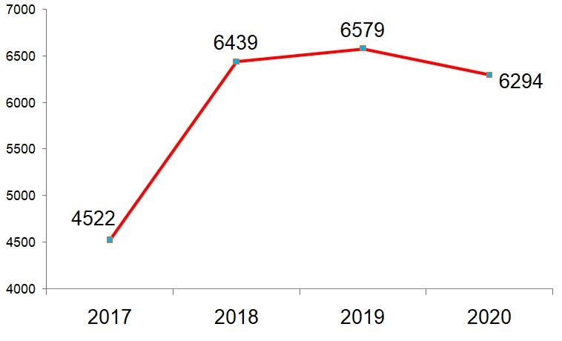
1. Обеспечение курсовой подготовки по всем 4 блокам профессиональных педагогических компетенций – предметных, методических, коммуникативных и
психолого-педагогических
Количество слушателей, прошедших обучение в рамках реализации государственного задания за год (человек)

Slide 4
1. Обеспечение курсовой подготовки по всем 4 блокам профессиональных педагогических компетенций – предметных, методических, коммуникативных и
психолого-педагогических
Количество слушателей, прошедших обучение в соответствии с планом-графиком мероприятий по обеспечению введения ФГОС
5685 человека,
из них:
по ФГОС ООО и СОО - 5050 человек;
по ФГОС ДОО – 375 человек;
по ФГОС СПО – 260 человек;
по программам инклюзивного образования и программам по работе с детьми с ОВЗ - 785 человек

Slide 5
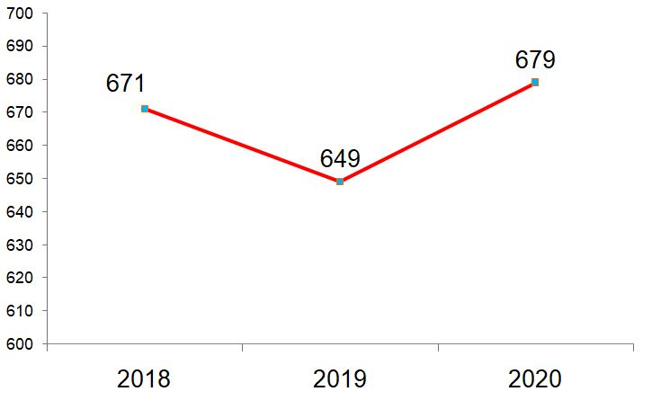
1. Обеспечение курсовой подготовки по всем 4 блокам профессиональных педагогических компетенций – предметных, методических, коммуникативных и
психолого-педагогических
Количество слушателей, прошедших обучение в рамках методического обеспечения ГИА, за год (человек)

Slide 6
1. Обеспечение курсовой подготовки по всем 4 блокам профессиональных педагогических компетенций – предметных, методических, коммуникативных и
психолого-педагогических
Количество педагогических работников Брянской области, прошедших обучение в других организациях ДПО (координатор – ГАУ ДПО «БИПКРО»)
Организация ДПО (регион) | Программа ДПО (ПК) | Количество слушателей, куратор от ГАУ ДПО «БИПКРО»
ОГБУ ДПО «РИРО» (г. Рязань) | Проектирование и организация управленческой деятельности по разработке и реализации основной образовательной программы в соответствии с требованиями ФГОС и концепций преподавания учебных предметов/ предметных областей | 50 человек Кривонос Т.В. Левая Н.В.
ФГАОУ ДПО «Академия Минпросвещения России» | Совершенствование предметных и методических компетенций педагогических работников (в том числе в области формирования функциональной грамотности) в рамках реализации федерального проекта «Учитель будущего» | 866 человек Гарбузова С.А. Викульева О.Г. 11 тьюторов из числа педагогов Брянской области
 | Формирование ИКТ-грамотности школьников | 156 человек Бирюлина Е.В.
 | Формирование естественнонаучной грамотности обучающихся при изучении раздела «генетика» на уроках биологии | 20 человек Шакина В.Г.

Slide 7
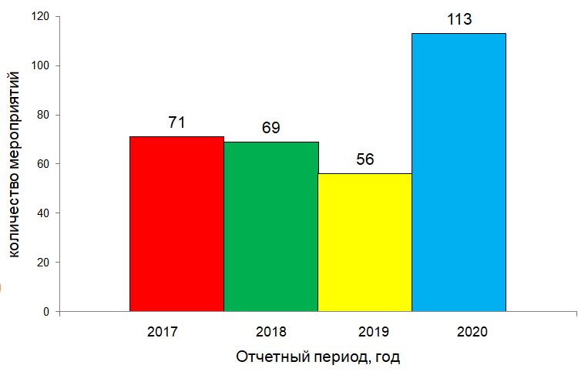
2 Повышение уровня профессионального мастерства педагогических работников в форматах непрерывного образования
Количество методических семинаров, организованных и проведенных сотрудниками ГАУ ДПО «БИПКРО» за год

Slide 8
2 Повышение уровня профессионального мастерства педагогических работников в форматах непрерывного образования
Конференции
2018 год – 10 конференций (1052 человек)
2019 год – 10 конференций (897 человек)
2020 год – 6 конференций (428 человек):
Кафедра управления образованием – 1
Центр дошкольного и начального образования – 1
Кафедра стратегического развития общего образования – 2
Центр профессионального и технологического образования – 2

Slide 9
2 Повышение уровня профессионального мастерства педагогических работников в форматах непрерывного образования
Конкурсы профессионального мастерства
«Учитель года»
«Воспитатель года»
«Сердце отдаю детям»
«Профессионал-новатор»
Курсовая подготовка для участников
2018 год – 58 человек
2019 год – 111 человек
2020 год – 138 человек (77 – курсы; 61 – семинары)

Slide 10
3. Восстановление научно-методического потенциала системы дополнительного профессионального образования способного адекватно реагировать на вызовы современности, быть конкурентоспособным
Председатель РУМО ОО Брянской области
Координатор направления от ГАУ ДПО «БИПКРО»
(ДОО)
Координатор направления от ГАУ ДПО «БИПКРО»
(НОО)
Координатор направления от ГАУ ДПО «БИПКРО»
учителей-предметников
Координатор направления от ГАУ ДПО «БИПКРО»
(руководители ОО)
Председатель УМО + представители региональной ассоциации педагогов
(ДОО)
Председатель УМО + представители региональной ассоциации педагогов
(НОО)
Председатели УМО (по предметам) + представители региональной ассоциации учителей-предметников
Председатель УМО + представители региональной ассоциации руководителей
Структура РУМО общего образования Брянской области

Slide 11
Задачи на 2021 год
1. Организационно-методическое сопровождение и научно-методическое обеспечение реализации региональных проектов федеральных проектов в рамках национального проекта «Образование», в том числе регионального проекта «Современная школа»
2. Обеспечение высокого качества методических услуг в соответствии со стратегическими направлениями развития региональной системы образования и потребностями педагогических и управленческих кадров
3. Расширение спектра дополнительных профессиональных программам в соответствии с тенденциями развития системы образования Российской Федерации; создание условий для непрерывного обновления профессиональных знаний и приобретение новых профессиональных навыков, повышение доступности и вариативности программ обучения
4. Апробация Региональной модели развития непрерывного профессионального образования на основе выявления и устранения профессиональных затруднений педагогических и управленческих кадров
5. Разработка новых и актуализация имеющихся оценочных материалов для изучения и устранения профессиональных затруднений педагогических работников региона перед прохождением курсовой подготовки в Институте и материалов по оценке удовлетворённости слушателей предлагаемыми программами ПК и оценки руководителями результативности курсовой подготовки.

